Slide 1
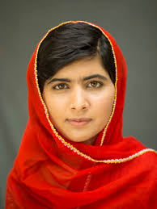
MALALA YOUSAFZAI
VIDEO

Slide 2
BIOGRAFIA Chi è Malala ?
Malala Yousafzai è un’attivista pakistana, nata il 12 luglio 1997, nella piccola città di Mingora, nella Valle dello Swat, in Pakistan. Ha vissuto con sua madre, suo padre e due fratelli. Ha iniziato ad andare a scuola molto presto e ad eccellere nello studio.
A causa del suo impegno nella difesa dei diritti delle donne nel 2012 subisce un grave attentato, in seguito al quale viene trasportata in Gran Bretagna, dove resta fino al 2018.
Dopo sei anni dal suo attentato fa finalmente ritorno in Pakistan «Il posto più bello del mondo per me».

Slide 3
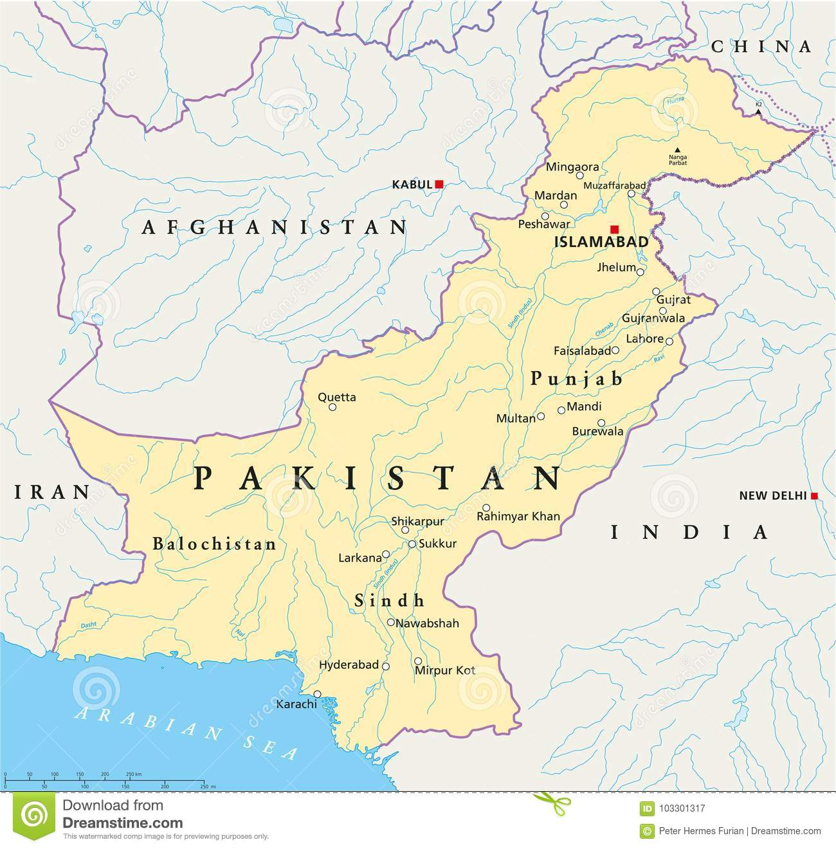
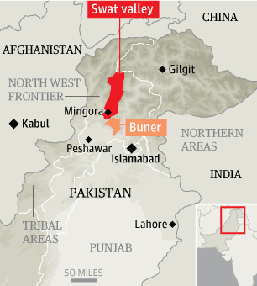

Slide 4
POPOLARITÀ Perchè Malala è conosciuta in tutto il mondo ?
Ad appena undici anni Malala parlava pubblicamente dell’importanza dell’istruzione per le ragazze, tramite un blog, da lei curato per la BBC.
In questo blog documentava il regime dei talebani pakistani, contrari ai diritti delle donne, e l'occupazione militare del distretto dello Swat.

Slide 5
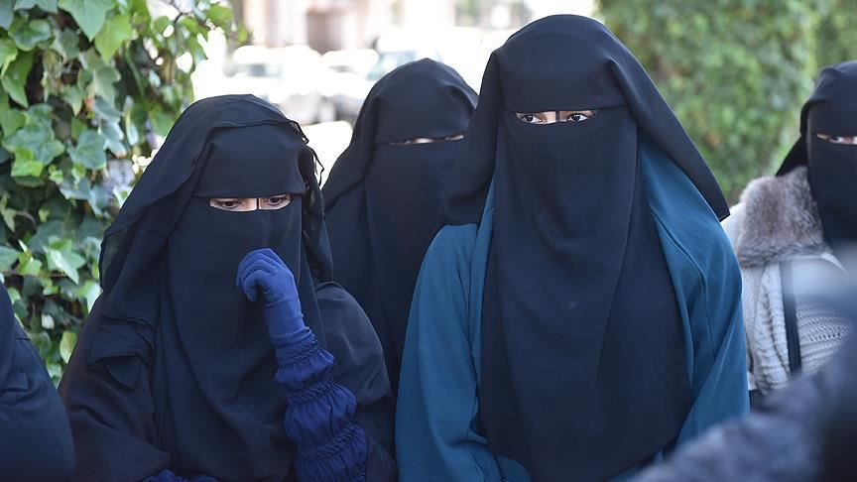
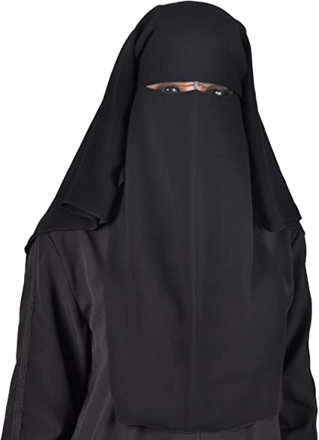
La vita in Pakistan non è facile, specialmente per le donne, perché i talebani, impongono una visione maschilista e chiusa del mondo: le bambine non possono frequentare la scuola, le donne sono costrette a indossare il burqa, musica, film e balli sono banditi, e i più fanatici promuovono anche attacchi armati alle scuole, perché temono che chi studia possa opporsi al regime di terrore che hanno creato.(per approfondimenti vedi pag 389 libro di antologia)
Questo, è il principale motivo della protesta di Malala: denunciare tutti gli abusi e le sopraffazioni nei confronti delle donne.

Slide 6
MINNACE INUTILI: MALALA CONTINUA LA SUA BATTAGLIA
I talebani si fecero più aggressivi, la giovane attivista era minacciata di continuo, ma non si fermò. La minaccia che la fece piangere come una «bambina», fu l’uccisione di tutte le sue galline.

Slide 7
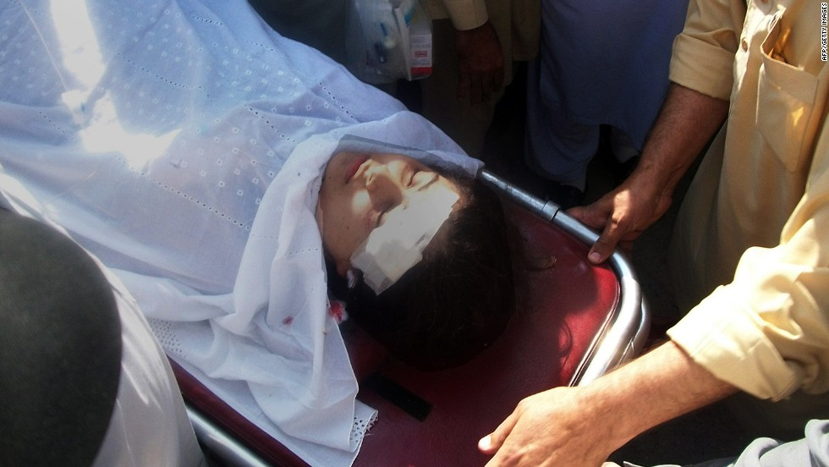
L’ATTENTATO
Il 9 ottobre 2012, Malala salì sul pulmino per tornare da scuola a casa, ma prima che l’autista potesse partire, salì un uomo barbuto che le sparò in testa. Il proiettile attraversò testa e collo finendo nella spalla.

Slide 8
VIVA PER MIRACOLO
Dopo l’attentato, Malala è stata accompagnata nell'aeroambulanza da un’ equipe medica di sei persone, ma non dai genitori. L'aereo ha fatto tappa per qualche ora ad Abu Dhabi dove la ragazza ha ricevuto la visita dell'ambasciatore pakistano Jamil Ahmed Khan. I dottori dell'ospedale militare di Rawalpindi dove era ricoverata avevano rimosso un proiettile entrato dalla testa e arrivato nella spina dorsale. Le sue condizioni appaiono stabili e i medici sono ottimisti anche se non possono ancora dire con certezza se abbia riportato danni cerebrali o altri danni permanenti.
È arrivata in Gran Bretagna alle 15,50, ha confermato una portavoce dell'aeroporto di Birmingham, per continuare le sue cure nell'ospedale Queen Elizabeth centro specializzato nella cura dei soldati feriti in Afghanistan.

Slide 9
SEMPRE PERSEGUITATA
Anche dopo essersi trasferita Malala ha continuato a essere minacciata; l’ultima minaccia risale al 2014. Un gruppo scissionista dei Talebani pakistani ha minacciato Malala Yousafzai, con “coltelli affilati e lucenti”. Il portavoce del gruppo dei Talebani pakistani Jamaat ul Ahrar afferma su Twitter che “personaggi come Malala dovrebbero sapere che non siamo scoraggiati dalla propaganda. Abbiamo preparato coltelli affilati e lucenti per i nemici dell’Islam”.
In seguito a queste minacce, Malala è stata affidata a una scorta che l’avrebbe protetta.

Slide 10
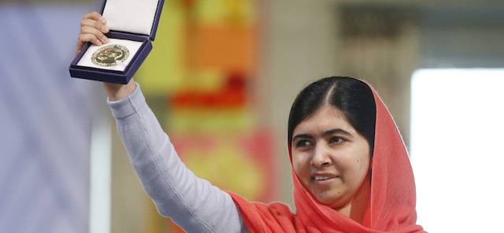
ONOREFICIENZE
Oslo, 10 dicembre 2014
MALALA RICEVE IL PREMIO NOBEL PER LA PACE

Slide 11
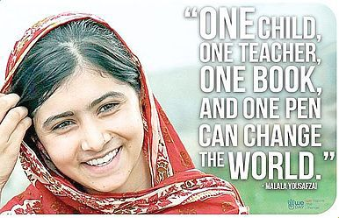
«……un bambino, una penna, un maestro e un libro possono cambiare il mondo».
Malala Yousafzai

